Slide 1
ИНТЕРАКТИВНАЯ ИГРА
«В гостях у гласных
звуков !»
Авторы:
Бикчентаева А.Ф.
Нуреева Г.Г.
Невская И.Г.

Slide 2
Цель:
Развитие фонематического слуха, навыков звукового анализа слов.
Задачи:
- Формировать умение определять место звука в слове (начало, середина, конец);
- Находить слова с заданными звуками.

Slide 3
Правила игры:
Выбери правильную картинку, объясни свой выбор, нажми на него курсором;
Если ответ будет правильным – услышите аплодисменты и увидите что картинка увеличится, при неправильном ответ – картинка вращается.
Возраст: 5-7 лет
Форма работы: индивидуальная и в парах.

Slide 4
Выберите гласные звуки.

Slide 5
Выберите картинки, в которых звук [ А ] находится в начале слова.

Slide 6
Выберите картинки, в названии которых звук [ А ] находится в середине слова.

Slide 7
Выберите картинки, в названии которых звук [ А ] находится в конце слова.

Slide 8
Выберите картинки, в названии которых звук [ О ] находится в начале слова.

Slide 9
Выберите картинки, в названии которых звук [ О ] находится в середине слова.

Slide 10
Выберите картинки, в названии которых звук [ О ] находится в конце слова.

Slide 11
Выберите картинки, в названии которых звук [ У ] находится в начале слова.

Slide 12
Выберите картинки, в названии которых звук [ У ] находится в середине слова.

Slide 13
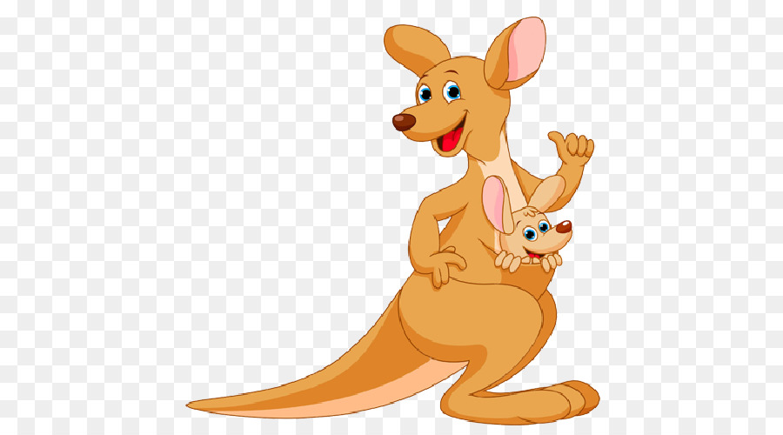
Выберите картинки, в названии которых звук [ У ] находится в конце слова.

Slide 14
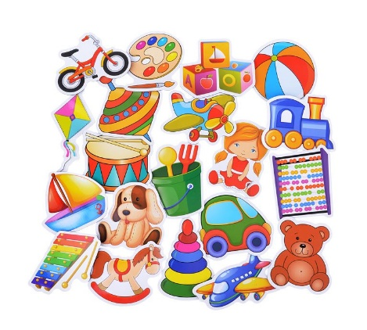
Выберите картинки, в названии которых звук [ И ] находится в начале слова.

Slide 15
Выберите картинки, в названии которых звук [ И ] находится в середине слова.

Slide 16
Выберите картинки, в названии которых звук [ И ] находится в конце слова.

Slide 17
Ты прекрасно справился!
Так держать!

Slide 18
КОНЕЦ ИГРЫ

